Slide 1
多态

Slide 2
本章内容
多态概念
多态作用
方法的重写、重载
final 关键字
static关键字
对象类型转换

Slide 3
多态的概念
从字面的意思上理解，多态就是多种形态。
多态性指的是什么？多态性，可以理解为一个事物的多种表型形态。在Java中有两种体现：
方法的重载(overload)和重写(overwrite)
对象的多态性（可以直接应用在抽象类和接口上）
对象的多态性是什么？：一个对象多种形态；在Java中,子类的对象可以替代父类的对象使用
我们在之后的学习中会经常与多态打交道，比如：IO、集合、JDBC等等。

Slide 4
多态的作用
多态的作用：
1. 应用程序不必为每一个派生类编写功能调用，只需要对基类进行处理即可。大大提高程序的可复用性。 2. 派生类的功能可以被基类的方法或引用变量所调用，这叫向后兼容，可以提高可扩充性和可维护性。

Slide 5
方法重写
重写规则
在子类中可以根据需要对从父类中继承来的方法进行改造重写方法，在程序执行时，子类的方法将覆盖父类的方法。
方法重写必须和被重写的方法具有相同的方法名、参数列表和返回值类型。
重写方法不能使用比被重写方法更严格的访问权限。

Slide 6
方法重写
public class Person {
public String name;
public int age;
public String getInfo() {
return "Name: "+ name + "\n" +"age: "+ age;
}
}
public class Student extends Person {
public String school;
public String getInfo() { //覆盖方法
return "Name: "+ name + "\nage: "+ age
+ "\nschool: "+ school;
}
public static void main(String args[]){
Student s1=new Student();
s1.name="Bob";
s1.age=20;
s1.school="school2";
System.out.println(s1.getInfo()); //Name:Bob age:20 school:school2
}
}
Person p1=new Person();
p1.getInfo();
//调用Person类的getInfo()方法
Student s1=new Student();
s1.getInfo();
//调用Student类的getInfo()方法
这是一种“多态性”：同名的方法，用不同的对象来区分调用的是哪一个方法。

Slide 7
方法重写
class Parent {
public void method1() {}
}
class Child extends Parent {
private void method1() {...} //合法吗？
}
public class UseBoth {
public void doOtherThing() {
Parent p1 = new Parent();
Child p2 = new Child();
p1.method1();
p2.method1();
}
}

Slide 8
方法重写
toString()方法 一般出现在System.out.println(类名.toString());
toString()是一种自我描述方法
本身返回的是getClass().getName() + "@" Integer.toHexString(hashCode());
也就是 类名 + @ +hashCode的值
重写toString方法
public String toString() {
return "Person [name=" + name + ", age=" + age + "]";
}

Slide 9
练习2
修改练习1中定义的类Kids，在Kids中重新定义employed()方法，覆盖父类ManKind中定义的employed()方法，输出“Kids have no job.”
修改圆柱类的表面积的计算公式

Slide 10
方法的重载
所谓方法重载是指在一个类中，多个方法的方法名相同，但是参数列表不同。
参数列表不同指的是参数个数或参数类型不同。
不仅是一般的方法，构造方法也可以重载。

Slide 11
方法的重载
Class Person { {String name; int age; void print(){ System.out.println("姓名：" +name+"年龄：" +age); } void print(String a，int b){ System.out.println("姓名：" +a+"年龄："+b); void print(String a，int b，intC){ System.out.println("姓名："+a+"年龄：" +b+"ID号：" +c); } void print(String a，int b，doubleC){ System.out.println("姓名："+a+"年龄：" +b+"ID号："+c); } }

Slide 12
方法的重载
public class OverLoadExampleOL {publicstaticvoidmain(String args[]) {Personpl=newPerson(); p1.nanle="李明"; p1.age=22; p1.print(); p1.print("王小早",19); p1.print("金波",18,100325); p1.print("婉宁",25,110903); } } 用时，Java虚拟机就会根 据不同的参数列表来选择合适的方法执行。

Slide 13
final 关键字
final修饰的类不能被继承。提高安全性，提高程序的可读性
比如：String类、System类、StringBuffer类
final修饰的方法不能被子类重写。
比如：Object类中的getClass()。
final修饰的属性为常量。一旦初始化后，不可再被赋值。习惯上，常量用大写字符表示。
final标记的成员变量必须在声明的同时或在每个构造方法中或代码块中显式赋值，然后才能使用。
比如：final double PI=3.14;
若变量用static final修饰：全局常量。比如：Math 类的PI

Slide 14
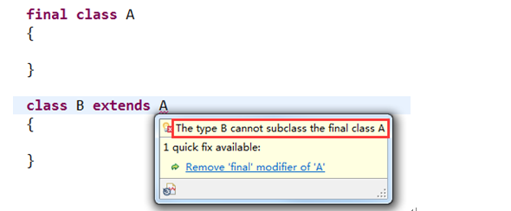
final关键字
当一个类被final修饰符修饰的时候是无法被继承的

Slide 15
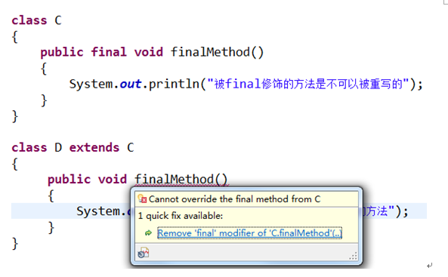
final关键字
当父类C的finalMethod方法被final关键字修饰后，其子类D是无法重写finalMethod的

Slide 16
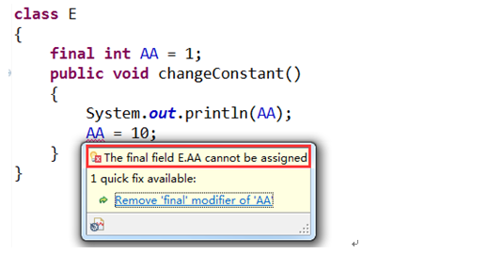
final关键字
final修饰的属性为常量，一旦初始化后，不可再被赋值。习惯上，常量用大写字符表示

Slide 17
练习
创建一个无法被继承的类FinalClass
创建一个Dog类，在其中添加final方法shout()，在方法中打印“汪汪汪”；创建一个Hasky类继承Dog类，在Hasky类中定义一个常量age，选择使用带参数的构造器的方式来对这个age常量进行赋值。

Slide 18
static关键字
当我们通过new关键字创建对象的时候，这时系统才会分配内存空间给每个对象，其方法才可以供外部调用。
我们有时候希望无论是否产生了对象或无论产生了多少对象的情况下，某些特定的数据在内存空间里只有一份。

Slide 19
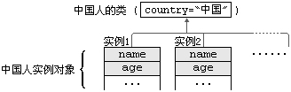
static关键字
例如所有的中国人都有个国家名称，每一个中国人都共享这个国家名称，不必在每一个中国人的实例对象中都单独分配一个用于代表国家名称的变量。

Slide 20
static关键字
class Circle
{
private double radius;
public Circle(double radius){this.radius=radius;}
public double findArea(){return Math.PI*radius*radius;}
}
创建两个Circle对象
Circle c1=new Circle(2.0); //c1.radius=2.0
Circle c2=new Circle(3.0); //c2.radius=3.0
上例中c1的radius独立于c2的radius，存储在不同的空间。c1中的radius变化不会影响c2的radius，反之亦然。
如果想让一个类的所有实例共享数据，可以用类变量

Slide 21
static关键字
在Java类中声明变量、方法和内部类时，可使用关键字static做为修饰符。
static标记的变量或方法由整个类(所有实例)共享，如访问控制权限允许，可不必创建该类对象而直接用类名加‘.’调用。
static成员也称类成员或静态成员，如：类变量、类方法、静态方法等。

Slide 22
类变量
类变量（类属性）由该类的所有实例共享
public class Person {
private int id;
public static int total = 0;
public Person() {
total++;
id = total;
}
}
Person
+total : int = 0 -id : int
<<instanceOf>>
<<instanceOf>>
p1 : Person
id=1
p2 : Person
id=2
类属性类似于全局变量
Person p1=new Person();
Person p2=new Person();

Slide 23
类变量
class Person {
private int id;
public static int total = 0;
public Person() {
total++;
id = total;
}
public static void main(String args[]){
Person Tom=new Person()
Tom.id=0;
total=100; // 不用创建对象就可以访问静态成员
}
}
public class OtherClass {
public static void main(String args[]) {
Person.total = 100; // 不用创建对象就可以访问静态成员
System.out.println(Person.total);
Person c = new Person();
System.out.println(c.total); //输出101
}
}

Slide 24
类方法
没有对象的实例时，可以用类名.方法名()的形式访问由static标记的类方法。
class Person {
private int id;
private static int total = 0;
public static int getTotalPerson() {
return total;
}
public Person() {
total++;
id = total;
}
}
public class TestPerson {
public static void main(String[] args) {
System.out.println("Number of total is " +Person.getTotalPerson());
Person p1 = new Person();
System.out.println( "Number of total is "+ Person.getTotalPerson());
}
}

Slide 25
类方法
在static方法内部只能访问类的static属性，不能访问类的非static属性。
class Person {
private int id;
private static int total = 0;
public static int getTotalPerson() {
id++; //非法
return total;
}
public Person() {
total++;
id = total;
}
}

Slide 26
类方法
因为不需要实例就可以访问static方法，因此static方法内部不能有this。
class Person {
private int id;
private static int total = 0;
public static void setTotalPerson(int total){
this.total=total; //非法，在static方法中不能有this
}
public Person() {
total++;
id = total;
}
}
public class TestPerson {
public static void main(String[] args) {
Person.setTotalPerson();
}
}

Slide 27
类方法
在静态方法里只能直接调用同类中其它的静态成员（包括变量和方法），而不能直接访问类中的非静态成员。
静态方法不能以任何方式引用this关键字。因为静态方法在使用前不用创建任何实例对象，当静态方法被调用时，this所引用的对象根本就没有产生。
main() 方法是静态的，因此JVM在执行main方法时不创建main方法所在的类的实例对象，因而在main()方法中，我们不能直接访问该类中的非静态成员。

Slide 28
类属性、类方法的作用
随着类的加载而加载，只加载一次
类属性作为该类各个对象之间共享的变量。
在设计类时,分析哪些类属性不因对象的不同而改变，将这些属性设置为类属性。
如果方法与调用者无关，则这样的方法通常被声明为类方法，由于不需要创建对象就可以调用类方法，从而简化了方法的调用。

Slide 29
静态初始化
一个类中可以使用不包含在任何方法体中的静态代码块。当类被载入时，静态代码块被执行，且只被执行一次。静态块经常用来进行类属性的初始化。
static块通常用于初始化static(类)属性
class Person {
public static int total;
static {
total = 100;//为total赋初值
}
…… //其它属性或方法声明
}
Notes:
* 静态代码块，用static来修饰
* 1.只能调用静态方法和静态的属性，静态块经常用来进行类属性的初始化
* 2.随着类的加载而加载，只加载一次（只执行一次）
* 3.静态代码块最先被调用
* 4.也可以有多个，按顺序执行

Slide 30
静态初始化
class Person {
public static int total;
static {
total = 100;
System.out.println("in static block!");
}
}
public class Test {
public static void main(String[] args) {
System.out.println("total = "+ Person.total);
System.out.println("total = "+ Person.total);
}
}

Slide 31
对象类型转换
基本数据类型的转换：
小的数据类型可以自动转换成大的数据类型
如long g=20; double d=12.0f
可以把大的数据类型强制转换成小的数据类型
如 floate f=(float)12.0 int a=(int)1200L
对Java对象的强制类型转换
从子类到父类的类型转换可以自动进行//
从父类到子类的类型转换必须通过强制类型转换实现
无继承关系的引用类型间的转换是非法的
在使用前可以使用instanceof操作符测试一个对象的类型

Slide 32

对象类型转换
public class Animal {
public void eat() {
System.out.println("动物吃饭");
}
}
从子类到父类的类型转换可以自动进行
从父类到子类的类型转换必须通过强制类型转换实现
public class Dog extends Animal{
public void eat()
{
System.out.println("狗吃骨头");
}
public void bark(){
System.out.println("旺旺");
}
}

Slide 33
Thank you

